Slide 1
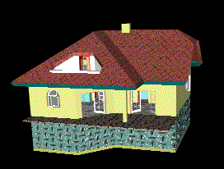
Úvod do počítačové grafiky
Helena Novotná
Jiří Rybička

Slide 2
Popis obrazu
Počítačová grafika
Rozsáhlá aplikační oblast
rastrový
obraz = matice bodů
vektorový
obraz = množina objektů
Rastrové obrazy – značně rozšířené díky technologiím
Prakticky vždy se zobrazuje rastrově
Vektorové obrazy – velmi důležité pro možnosti úprav
Jsou schopny efektivně uchovat grafickou informaci

Slide 3
Vstupy a výstupy obrazů
Výstupní zařízení
rastrová – značně převažují
monitor
tiskárny laserové, tepelné a inkoustové
plotr inkoustový
vektorová
plotr perový či řezací
Vstupní zařízení
rastrová – značně převažují
fotoaparát, skener
vektorová
tablet + speciální program

Slide 4
Grafický bod — pixel
(pixel = picture element)
Fyzický pixel – bod, který používá k zobrazování výstupní zařízení.
    obrazovka — 3 prvky vysvítí jeden pixel
    inkoustová tiskárna — velikost pixelu odpovídá velikosti kapičky barvy nebo shluku kapiček
    laserová tiskárna — velikost pixelu odpovídá několika zrnkům toneru
Logický pixel – matematický bod, který specifikuje polohu.
    souřadnice určují polohu bodu v obraze, nemá rozměr.
mají barvu

Slide 5
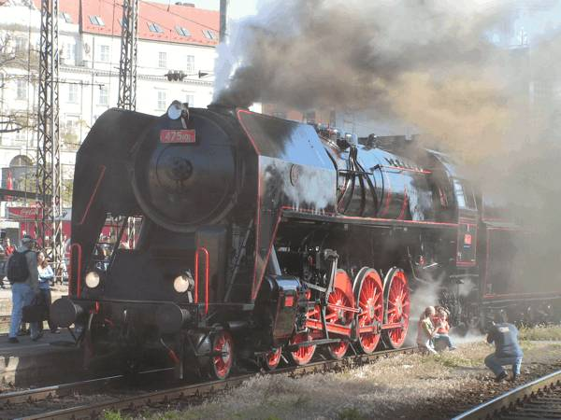
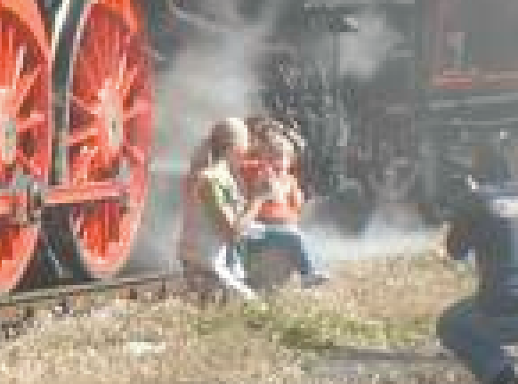
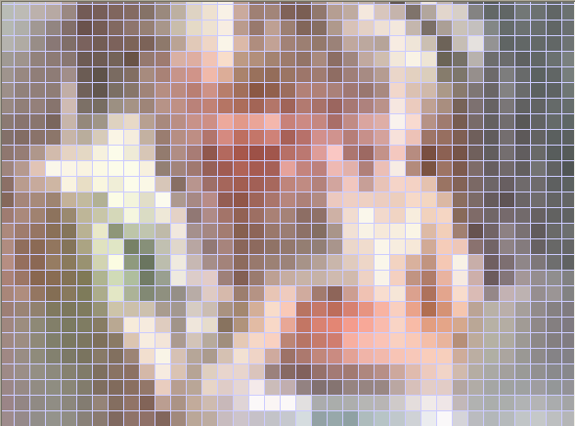
Pixely v obrazu

Slide 6

Barvy a jejich reprezentace
vlnění v oblasti 10⁸ MHz (barva odpovídá frekvenci)
červená (4,3×10⁸ MHz)
fialová (7,5×10⁸ MHz)
nižší hodnoty — infračervené světlo
vyšší — ultrafialové záření
V rámci viditelné části spektra je člověk schopen rozlišit
víc než 4×10⁵ různých barev a jejich odstínů.

Slide 7
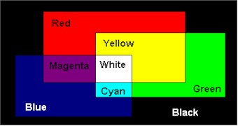
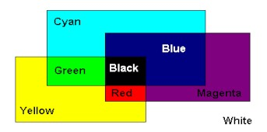
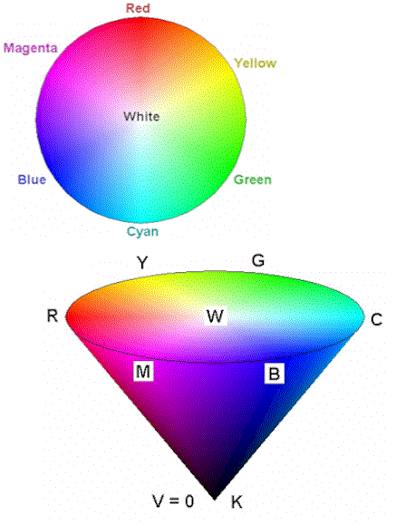
Barevné modely
Ze kterých základních barev se budou ostatní skládat?
Jaký bude poměr jednotlivých základních barev?
Jakým způsobem se budou základní barvy míchat?
Model HSV
Aditivní model
Subtraktivní model

Slide 8
Aditivní barevný model
(typicky RGB)
Barvy jsou vytvářeny přidáváním barvy do černé.
Aditivní barevné prostředí nepotřebuje vnější světlo (barvy na monitoru).
Používá se při ukládání do souborů.

Slide 9
Subtraktivní barevný model
(typicky CMY)
Základní barvy jsou odečítány od bílé, čím více odeberu, tím více se blížím černé.
Subtraktivní prostředí je prostředí, které odráží světlo, a proto potřebuje vnější zdroj světla.
Používá se v tiskárnách, plotrech, ve fotografii.
Reálné skládání barev: CMY(K) (Cyan, Magenta, Yellow, blacK)

Slide 10
Model HSV
Nejvíce odpovídá „malířskému“ míchání barev
Volba tónu (hue) – ze základního repertoáru sytých barev
Zmenšení sytosti (saturation) – přidávání bílé
Zmenšení jasu (value) – přidávání černé
HSB: hue, saturation, brightness

Slide 11
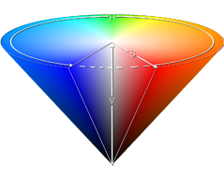
Volba barvy HSV
výběr odstínu
volba sytosti
volba jasu

Slide 12
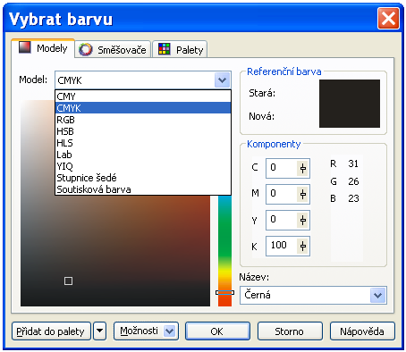
Výběr barvy v programech
výběr modelu
výběr odstínu
výběr sytosti
a jasu
možnost zadání
přesných hodnot

Slide 13
Ekvivalentní RGB, CMY a HSV hodnoty
barva
R
G
B
C
M
Y
HSV
červená
255, 0, 0
0, 255, 255
0
°, 100%, 100%
žlutá
255, 255, 0
0, 0, 255
60°,
100%, 100%
zelená
0, 255, 0
255, 0, 255
120°,
100%,100%
azurová (
cyan)
0, 255, 255
255, 0, 0
180°,
100%, 100%
modrá
0, 0, 255
255, 255, 0
240°,
100%, 100%
purpurová (
magenta)
255, 0, 255
0, 255, 0
300°,
100%, 100%
černá
0, 0, 0
255, 255, 255
0°, 0%, 0%
y
63, 63, 63
191, 191, 191
0°, 0%, 25%
odstín
127, 127, 127
127, 127, 127
0°, 0%, 50%
šedé
191, 191, 191
63, 63, 63
0°, 0%, 75%
bílá
255, 255, 255
0, 0, 0
0°, 0%, 100%
r
ůžová světlá
255, 192, 192
0, 64, 64
0°, 25%, 100%
r
ůžová tmavá
255, 128, 128
0, 128, 128
0°, 50%, 100%
tmav
ě červená
203, 0, 0
52, 255, 255
0
°, 100%, 80%
hn
ědá
128, 0, 0
127, 255, 255
0
°, 100%, 50%

Slide 14
Paleta
barva pixelu je zadána jako index do tabulky barev
důvod pro užití palety: potřebné místo (velikost souboru)
používá se pro obrazy do 256 barev
výhoda: změnou palety snadno změníme barvy v celém obrazu

Slide 15
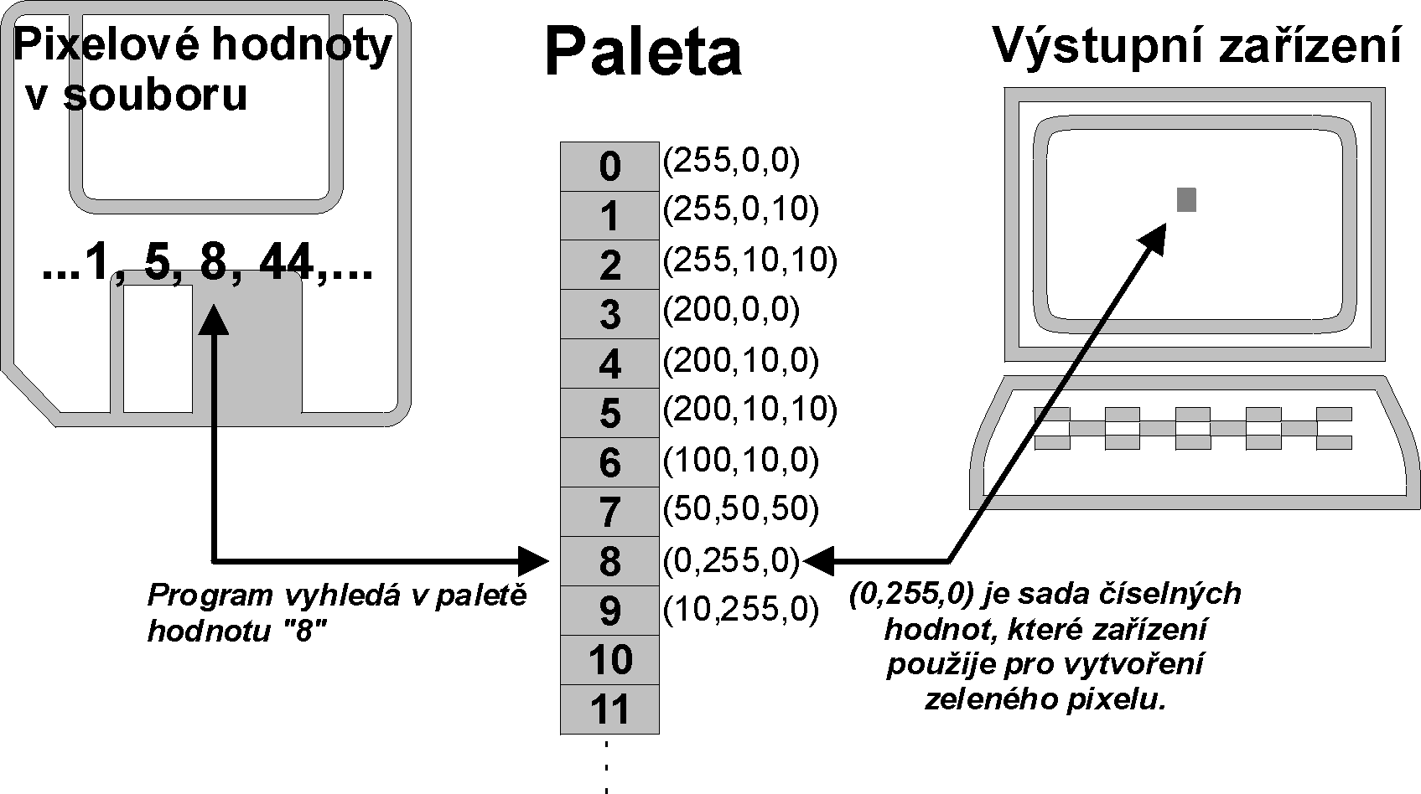
Použití palety
0
8

Slide 16
Barevná hloubka počet bitů potřebných k uložení barvy pixelu
1 pixel = nějaká barva/žádná barva
– monochromatický obraz (bitmap), 1 px = 1 bit
1 pixel = určitá barva z palety
– obraz s paletou, 1 pixel = 2, 4, 8 (16) bitů
1 pixel = intenzita jedné barvy
– odstíny šedi (gray scale), 1 pixel = 8 bitů
1 pixel = složení libovolné barvy
– pravé barvy (true color), 1 pixel = 24 bitů

Slide 17
Hustota obrazu
dána počtem pixelů na jednotku délky,
jednotka: dpi (dots per inch)
běžná zařízení: monitor cca 100 dpi, tiskárny 300, 600, 1200 dpi, osvitová jednotka až 5000 dpi
změna hustoty při vykreslování na rastrových zařízeních

Slide 18
Vykreslení rastrového obrazu
Až na výjimky jsou výstupní zařízení rastrová
Každý logický pixel (uložený v paměti počítače) se převádí na fyzické pixely
Efektivní hustota tisku – výsledek převodu, může být jiná než hustota obrazu v paměti
1 logický pixel
fyzické
pixely
černá
šedá 50 %

Slide 19
Barevná separace
chceme
tisknout
na barevné
tiskárně

Slide 20
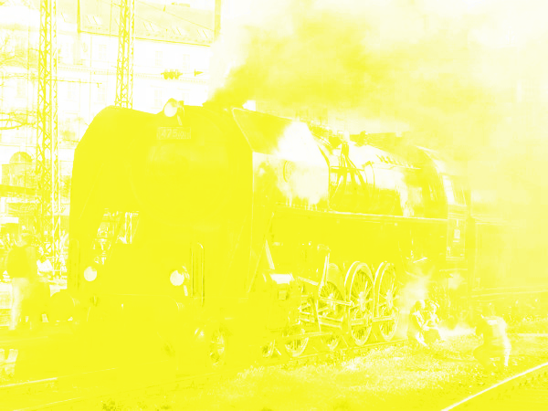
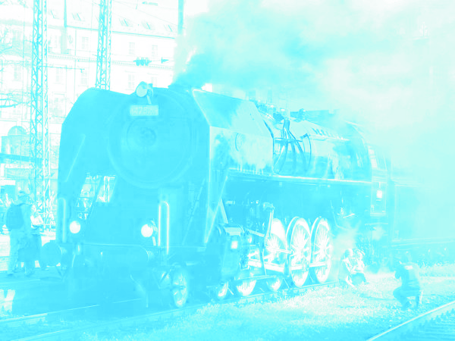
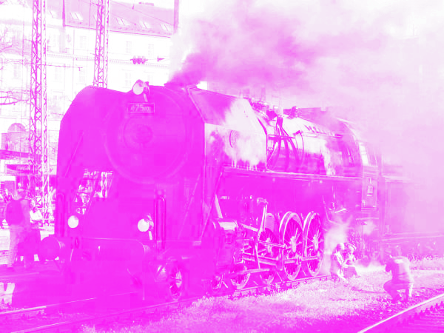
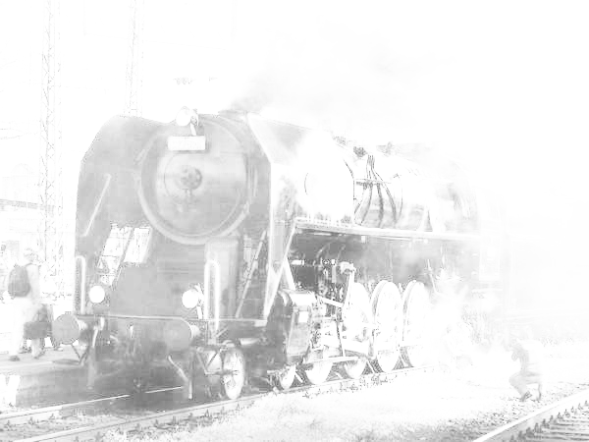
Barevné složky C, M, Y, K

Slide 21
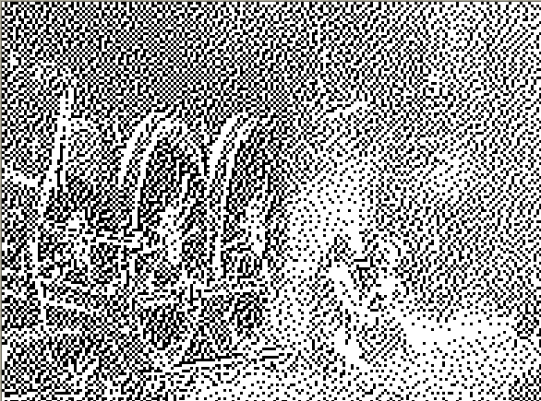
Tisk monochrom. obrazu

Slide 22
Velikost rastrového obrazu
V = p . h
p ... počet pixelů, h ... barevná hloubka v bitech. Výsledek je v bitech.
p = x . y . dx . dy
x, y ... rozměry; dx, dy ... hustoty
Obvykle dx = dy = d, pak
V = x . y . d² . h / 8 [B]

Slide 23
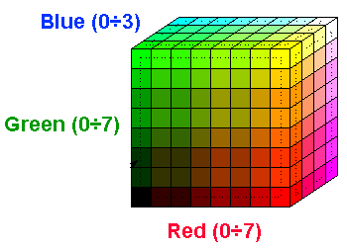
Typy palet
3 – 3 – 2
univerzální paleta (256 barev)
Red
Green
Blue
8
×
8
×
4
7 × 12 × 3
7 odstínů červené, 12 zelené a 3 modré
(252 barev)
adaptovaná barevná paleta
paleta optimalizovaná na jeden konkrétní obrázek

Slide 24
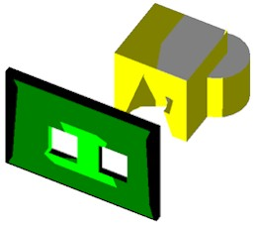
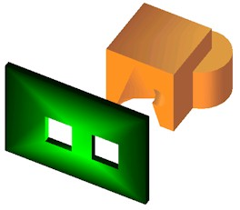
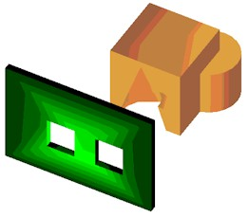
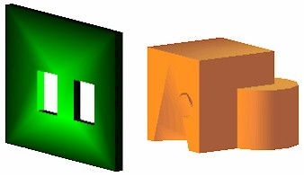
Použití palet
původní obrázek
24 bitů na pixel
paleta 16 barev
4 bity na pixel
paleta 256 barev
8 bitů na pixel
adaptovaná paleta 256 barev
8 bitů na pixel

Slide 25
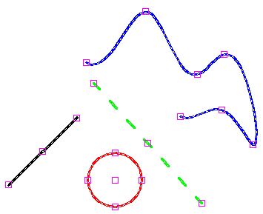
Vektorové obrazy
popis obrazu je posloupnost zakódovaných kreslicích příkazů
prvky vektorových obrazů
  např. úsečka, mnohoúhelník, oblouk, kružnice, křivka, text
atributy prvků
  pozice, rozměr, barva, tloušťka a tvar kreslicí čáry
  výplň
  modifikace tvaru (obdélník → ovál)
vykreslení vektorového
obrazu = RASTERIZACE
získání vektorového obrazu
z rastrového = TRASOVÁNÍ

Slide 26
Formáty uložení grafických dat
rastrové
(bitmapové)
Obraz je popsán jako matice barevných bodů.
vektorové
Obraz je popsán posloupností kreslících příkazů.
scénové
animační
multimediální
metasoubory
vektorová a rastrová data současně

Slide 27
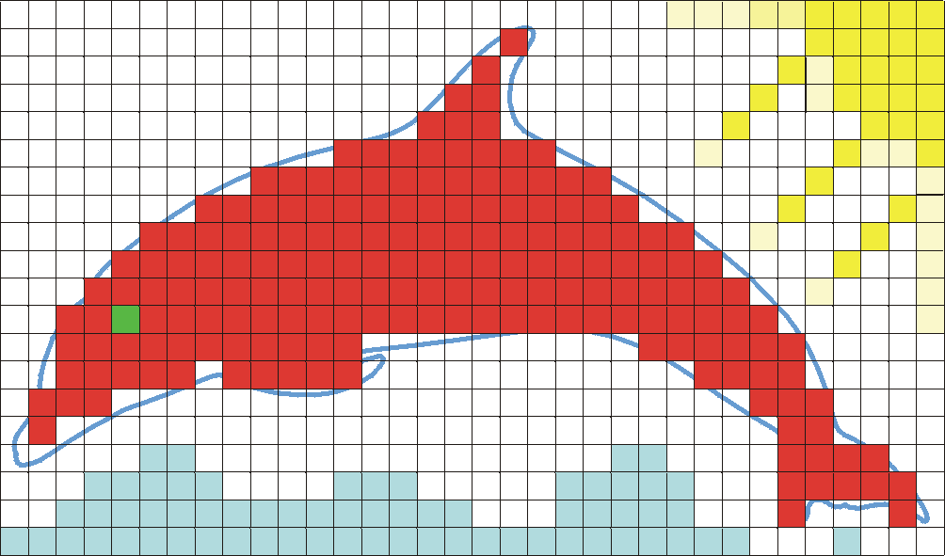
Rastrové formáty
obraz je matice pixelů
pixel má jediný atribut – barvu
zahrnují většinou komprimaci
formáty podle počtu barev
  monochromatické
  ve stupních šedi
  barevné
příklady: BMP, GIF,
PCX, TIFF, JPG, PNG

Slide 28
Rastrové formáty
soubor se skládá
z hlavičky
  identifikace a verze
  informace o uloženém obrazu
    pozice, rozměry, poměr stran, počet řádků předlohy, počet pixelů na řádku
    hloubka pixelu – počet možných barev
    způsob uložení grafických dat
z palety (do 256 barev)
z dat
  informace o barvě pixelů
  (nejčastěji RGB)
  různě ukládaná

Slide 29
Vektorové formáty
Často jsou spjaty s programovým systémem
Obvykle popisují obraz ve tvaru kreslicích příkazů, např. \put(1,15){\line(1,0){50}}
Příklady: CDR, AI, PostScript, DXF, SVG, WMF

Slide 30
Srovnání formátů
rastrové
vektorové
pro předlohy z reálného světa
snadné vytváření z dat uložených v poli v paměti
pixelové hodnoty mohou být měněny hromadně
snadný přenos na rastrová výstupní zařízení (obrazovka, tiskárny)
vektorový popis lze snadno editovat
paměťové nároky odpovídají složitosti obrázku
při zobrazování se využívá rozlišení daného zařízení
+
velmi rozsáhlé, zejména pro velké množství barev
problémy se změnou velikosti
omezená oblast použití
někdy horší přenositelnost
–

Slide 31
Grafické editory
Rastrové
Vektorové
Adobe Photoshop
Corel PhotoPaint
PaintBrush
Image Composer
PhotoStyler
CAD systémy
2D systémy
3D systémy
Corel Draw
Adobe Illustrator
Aldus FreeHand
AutoCAD
Spirit
Microstation
ArchiCAD
TurboCAD
3D Studio

Slide 32
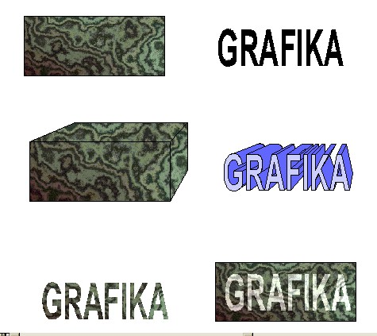
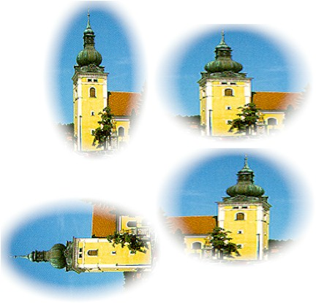
Rastrové editory kreslení i úpravy = změna barvy bodů
základní geometrické tvary
typy čar (pero, štětec, …)
rozsáhlé možnosti výplní
(přechody barev, vzorky, …)
guma, sprej

Slide 33
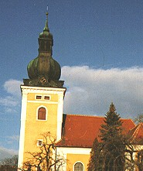
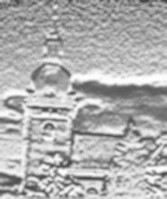
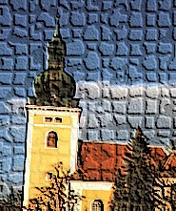
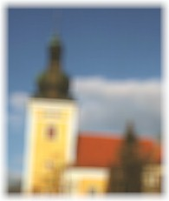
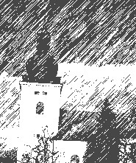
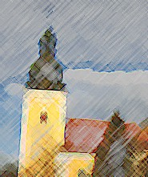
Rastrové editory kreslení i úpravy = změna barvy bodů
úpravy rastru (barev, velikosti)
výřezy (kopírování, otočení, posun, zrcadlení)
retušovací nástroje (zaostření, rozmazání…)
export do rastrových formátů

Slide 34
Vektorové editory kreslení = tvorba objektů úprava = změna vlastností objektů
základní geometrické objekty
křivky, kreslení od ruky
úprava nakreslených objektů (např. kopie, změna velikosti, otáčení, změny pořadí, vzájemné zarovnávání)
zarovnání vůči sobě, změny pořadí, seskupování
typ, vzhled a vlastnosti čar a výplní
široké možnosti práce s textem
efekty: perspektiva, obálka, tvarové přechody
export do různých formátů (vektorových i rastrových)

